Slide 1


CAME
INFORMÁTICA Y TELECOMUNICACIONES
NOMBRE:
CARRERA:
ASIGNTATURA:
PROFESOR:
FECHA:
Cristian Araya L.
Nikolas Chia M.
Yvonne Quinteros Q.
Ingeniería en informática
Planificación estratégica
Marcelo Leiva M.
25-Agosto-2015

Slide 2
INDICE
Contenido 3
¿Qué es el análisis CAME? 3
Tipos de Estrategias 4
Ejemplo 12
Conclusión 17
3

Slide 3
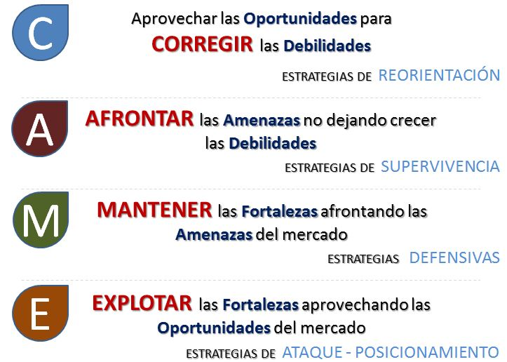
CONTENIDO
¿Qué es el Análisis CAME?
1
El Análisis CAME es una herramienta de diagnóstico estratégico
2
Se realiza a continuación del análisis DAFO
3
Se utiliza para definir el tipo de estrategia una vez que se realizó el ordenamiento de las ideas en el análisis anterior.

Slide 4
CONTENIDO
Tipos de estrategias
1
Superar las debilidades para aprovechar oportunidades.

Slide 5
CONTENIDO
Tipos de estrategias
Oportunidad
Debilidad
Estrategia de reorientación
Exigencia de comportamiento ético
Sin certificación
Obtener Certificación

Slide 6
CONTENIDO
Tipos de estrategias
1
Mejorar las debilidades para defenderse mejor de los efectos de las amenazas.
2
Generalmente conllevan un riesgo y son utilizadas en momentos críticos.

Slide 7
CONTENIDO
Tipos de estrategias
Amenazas
Debilidades
Estrategia de supervivencia
-Cambios de gustos
-Nuevas tecnologías
Sin experiencia en las nuevas tecnologías
Puesta en funcionamiento de nueva linea de negocio

Slide 8
CONTENIDO
Tipos de estrategias
1
Mitigar las amenazas a través de las fortalezas.

Slide 9
CONTENIDO
2
Tipos de estrategias
Fortalezas
Amenazas
Estrategia defensiva
Imagen corporativa
Nuevos competidores
Reforzar la imagen de la marca

Slide 10
CONTENIDO
Tipos de estrategias
1
Potenciar las fortalezas para aprovechar las oportunidades
2
Los emprendedores deben utilizar dicha estrategia en la fase inicial de su proyecto.

Slide 11
CONTENIDO
2
Tipos de estrategias
Fortaleza
Oportunidad
Estrategia Ofensiva
Experiencia internacional
Nuevos mercados
Nuevos mercados exteriores

Slide 12
EJEMPLO
Fortalezas Marca reconocida Experiencia de 300 años en elaboración de vino blanco y mosto Variedad de uva apreciada por los clientes Rápida gestión entrega de pedidos Instalaciones renovadas con la última tecnología disponible Alta fidelidad de los clientes Bajo nivel de endeudamiento | Oportunidades Crecimiento de la demanda de vinos españoles a nivel global Posibilidades de colaboración con el consejo de agricultura ecológica para la elaboración de vinos ecológicos Incorporación de nuevas tecnologías al proceso productivo Aumento del turismo enológico en la provincia Procesos de integración horizontal en el sector
Debilidades Cartera de productos con bajo valor añadido debido a productos poco diferenciados Baja rentabilidad económica de la explotación La bodega no está presente en los mercados internacionales Escasa cualificación de personal administrativo en términos de comercio internacional Nulo desarrollo de nuevos productos Excesiva dependencia de clientes situados en la comarca | Amenazas Cambios en la PAC que afecten a la vid, reduciéndose en más de un 20% las ayudas actuales Plagas o enfermedades que afecten a la vid, requiriéndose varios años para recuperar la producción Cambios repentinos en los gustos de los consumidores que reduzcan el consumo de vino de nuestras bodegas en un 20% Los precios medios de venta anuales decrezcan más de un 5% siendo lo normal que se mantengan Entrada de vinos de terceros países con más de un 25% menos de coste para el cliente

Slide 13
EJEMPLO
Uva apreciada por clientes
Consejo de agricultura ecológica
Desarrollo de nuevos productos a partir de uva
Rápida gestión y entrega de pedidos
Incorporación de nuevas tecnologías al proceso productivo
Desarrollar nuevo canal de distribución Tienda Online

Slide 14
EJEMPLO
Tradición de 300 años
Desarrollo de turismo enológico
Creación de ruta guiada por las instalaciones
Bajo nivel de endeudamiento
Integración Horizontal
Potenciar crecimiento de la empresa en base a nuevas adquisiciones

Slide 15
EJEMPLO
Estrategias Ofensivas (Fortalezas + Oportunidades) Desarrollo de nuevos productos a partir de nuestra uva | Estrategias Defensivas (Amenazas + Fortalezas) Participar en misiones internacionales con otros productores vitivinícolas
Estrategias de Supervivencia (Amenazas + Debilidades) Crear productos de mayor valor añadido que lleven aparejados una mejora en los márgenes | Estrategias de Reorientación Optimizar la inversión en marketing

Slide 16

EJEMPLO
Uva apreciada por clientes
Consejo de agricultura ecológica
Desarrollo de nuevos productos a partir de uva

Slide 17
CONCLUSIÓN
El análisis CAME es de vital importancia para el crecimiento de una empresa o persona al momento de emprender, por eso al descubrir la funcionalidad que tiene como herramienta de análisis, y reconocer con el FODA la posición actual de una empresa, el análisis CAME por medio de estrategias nos ayuda a tener una mirada a futuro y de proyección de una empresa o persona.

